Slide 1



问题引入
Beautiful Soup库的基本元素？

Slide 2
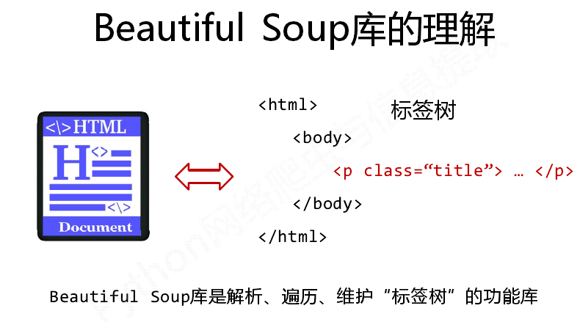
Beautiful Soup库的理解

Slide 3
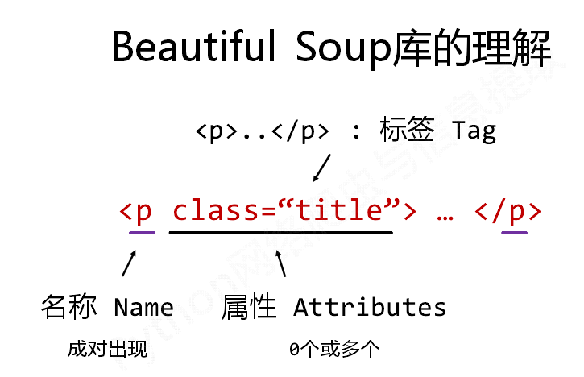
Beautiful Soup库的理解

Slide 4
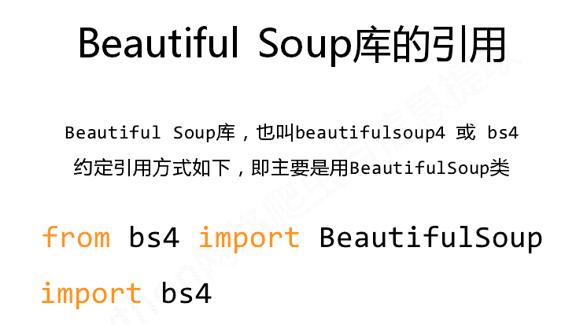
Beautiful Soup库的引用

Slide 5
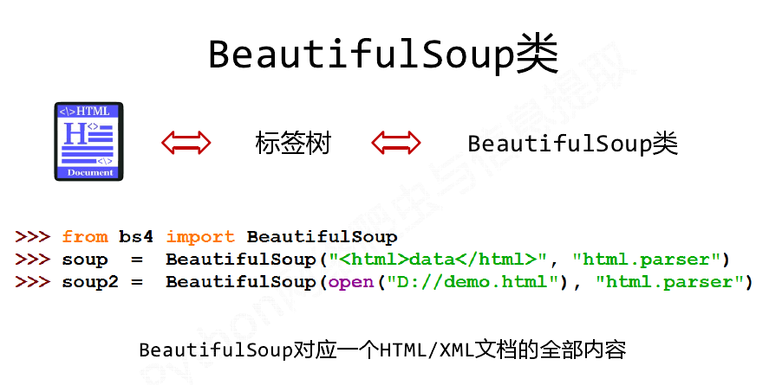
Beautiful Soup库的类

Slide 6
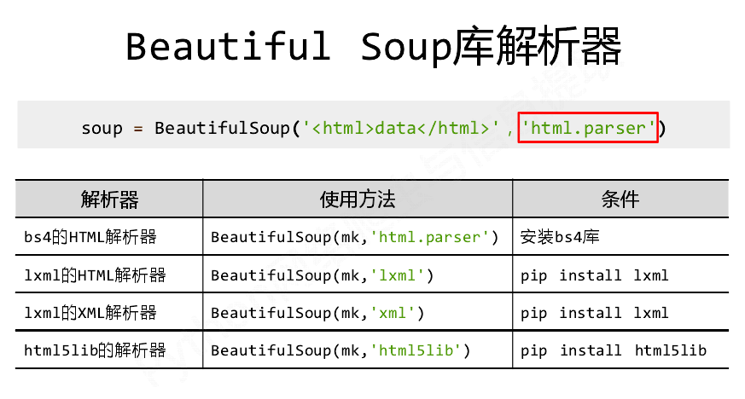
Beautiful Soup库的解析器

Slide 7
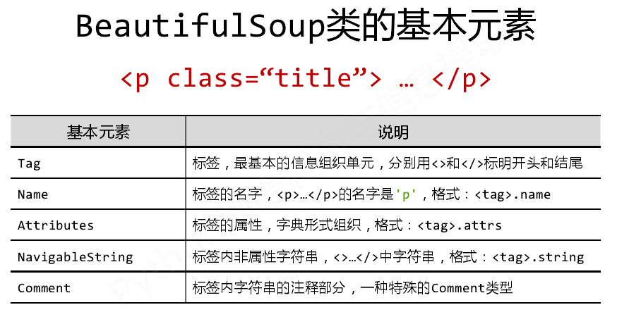
Beautiful Soup库的解析器

Slide 8
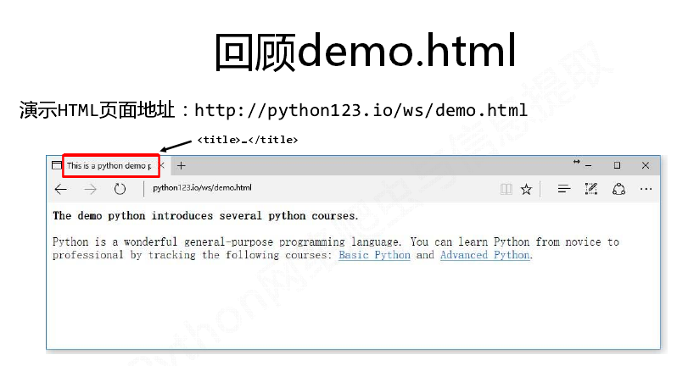
Beautiful Soup库的解析器

Slide 9
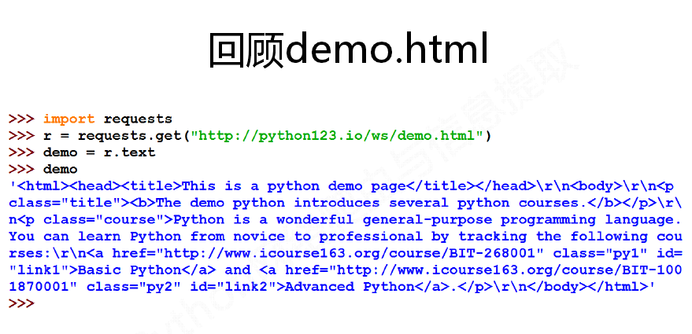
Beautiful Soup库的解析器

Slide 10
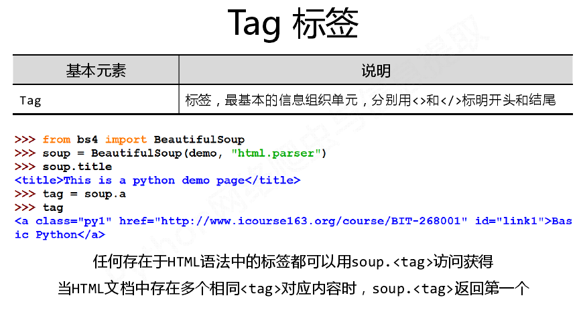
Beautiful Soup库的解析器

Slide 11
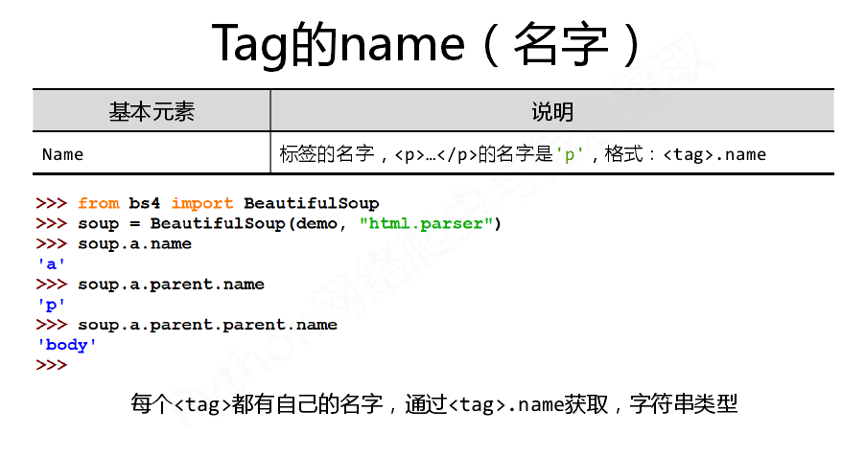
Beautiful Soup库的解析器

Slide 12
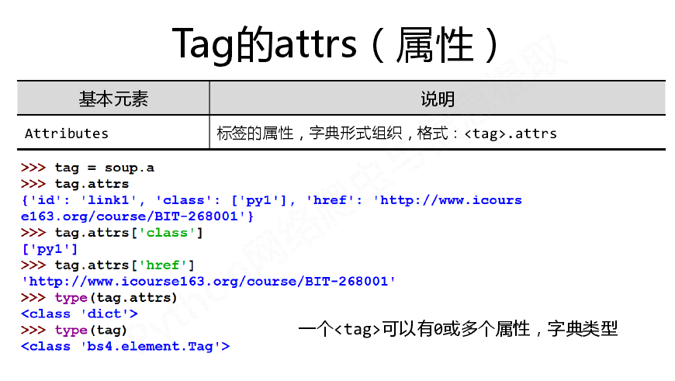
Beautiful Soup库的解析器

Slide 13
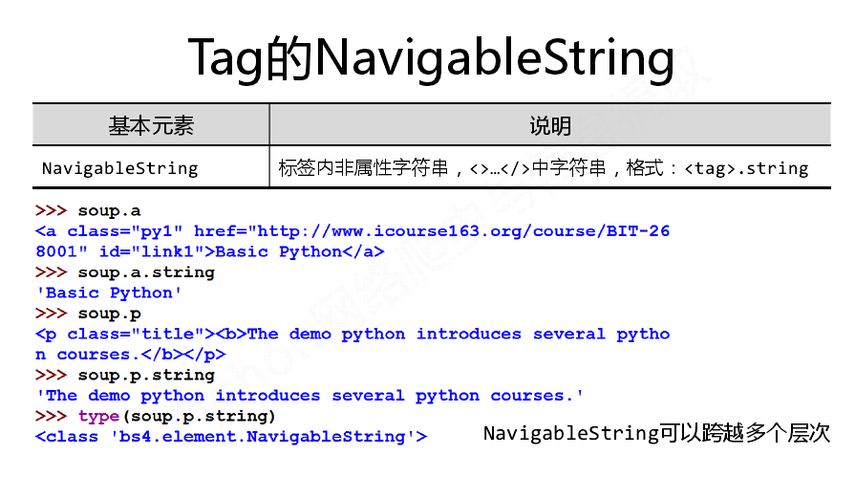
Beautiful Soup库的解析器

Slide 14
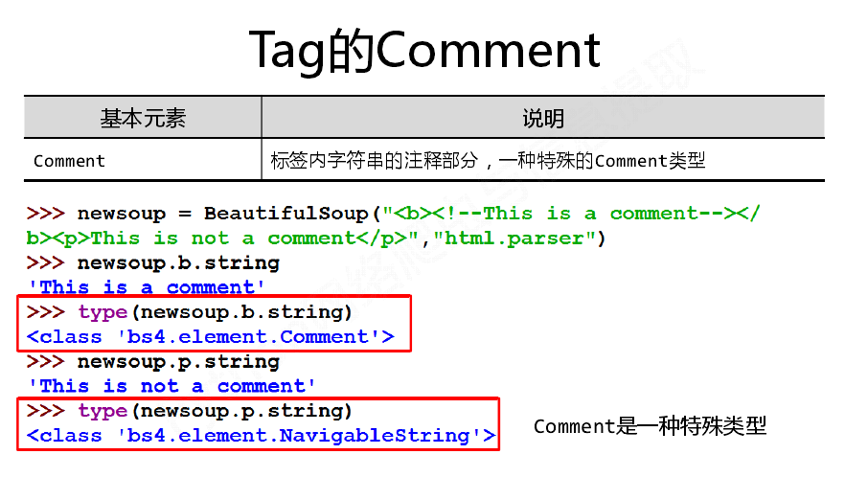
Beautiful Soup库的解析器

Slide 15
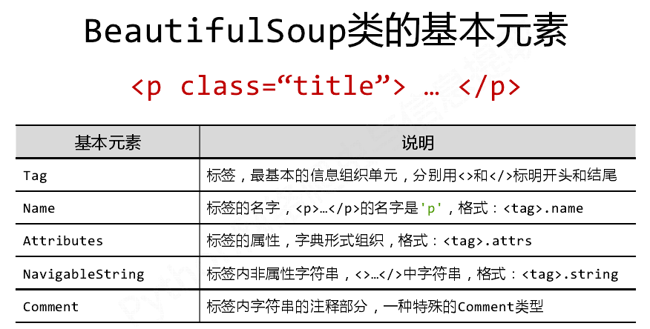
Beautiful Soup库的解析器

Slide 16
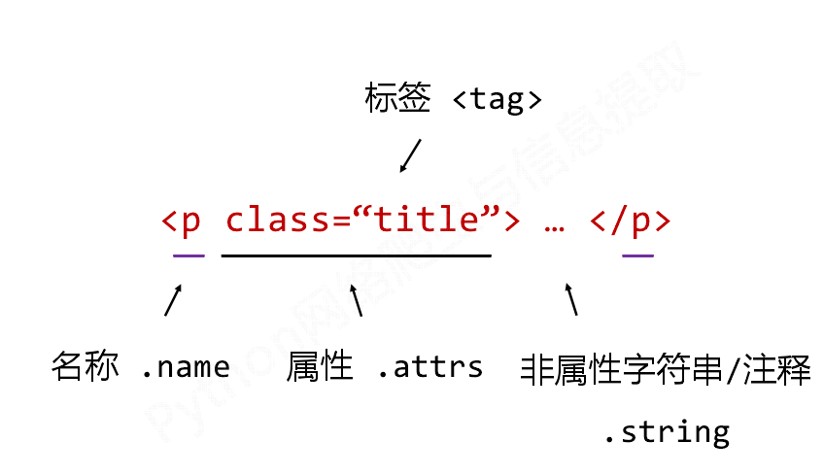
Beautiful Soup库的解析器

